Slide 1
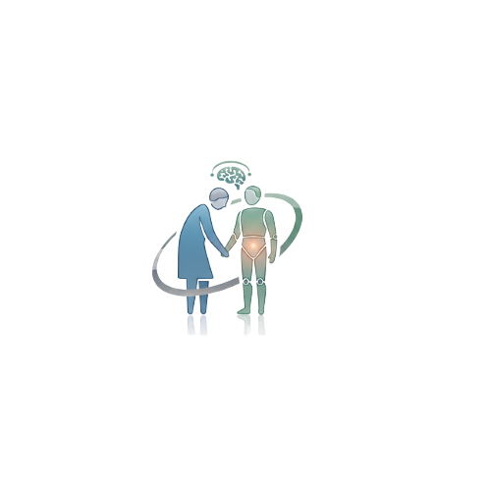


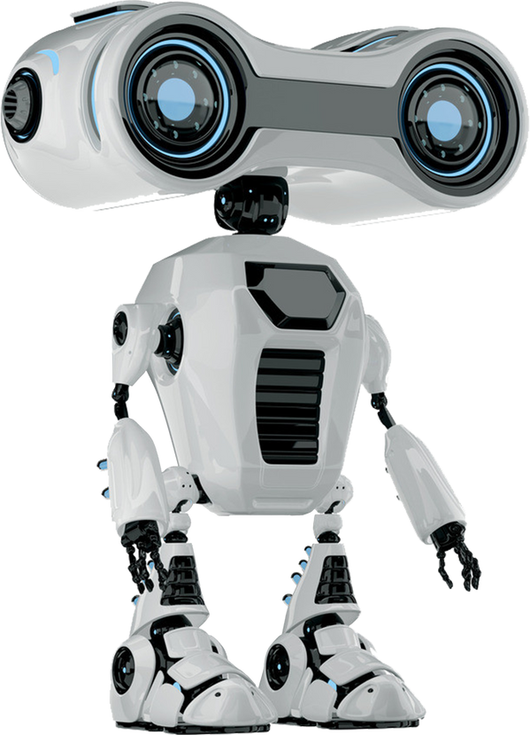
Elderly Care Digital Human System
Học phần: TH Phân tích và thiết kế HTTT
Lớp: MIS3030_1
GVHD: Đinh Trần Trung Hiếu
Nhóm: Nhóm 2

Slide 2


THÀNH VIÊN
NHÓM 2
Quàng Thị Thu Thanh
Hoàng Anh Tuấn
Nguyễn Đức Thịnh
Nguyễn Thị Vân Ly
Lê Thị Bích Ngọc
Nguyễn Ngọc Hoàng Ngân
Đinh Thị Diễm Quỳnh
Đỗ Thị Huyền Na
Tăng Phương Thảo
Võ Thị Thu Trang
Lê Nguyễn Anh Thùy
Lâm Quỳnh Như

Slide 3
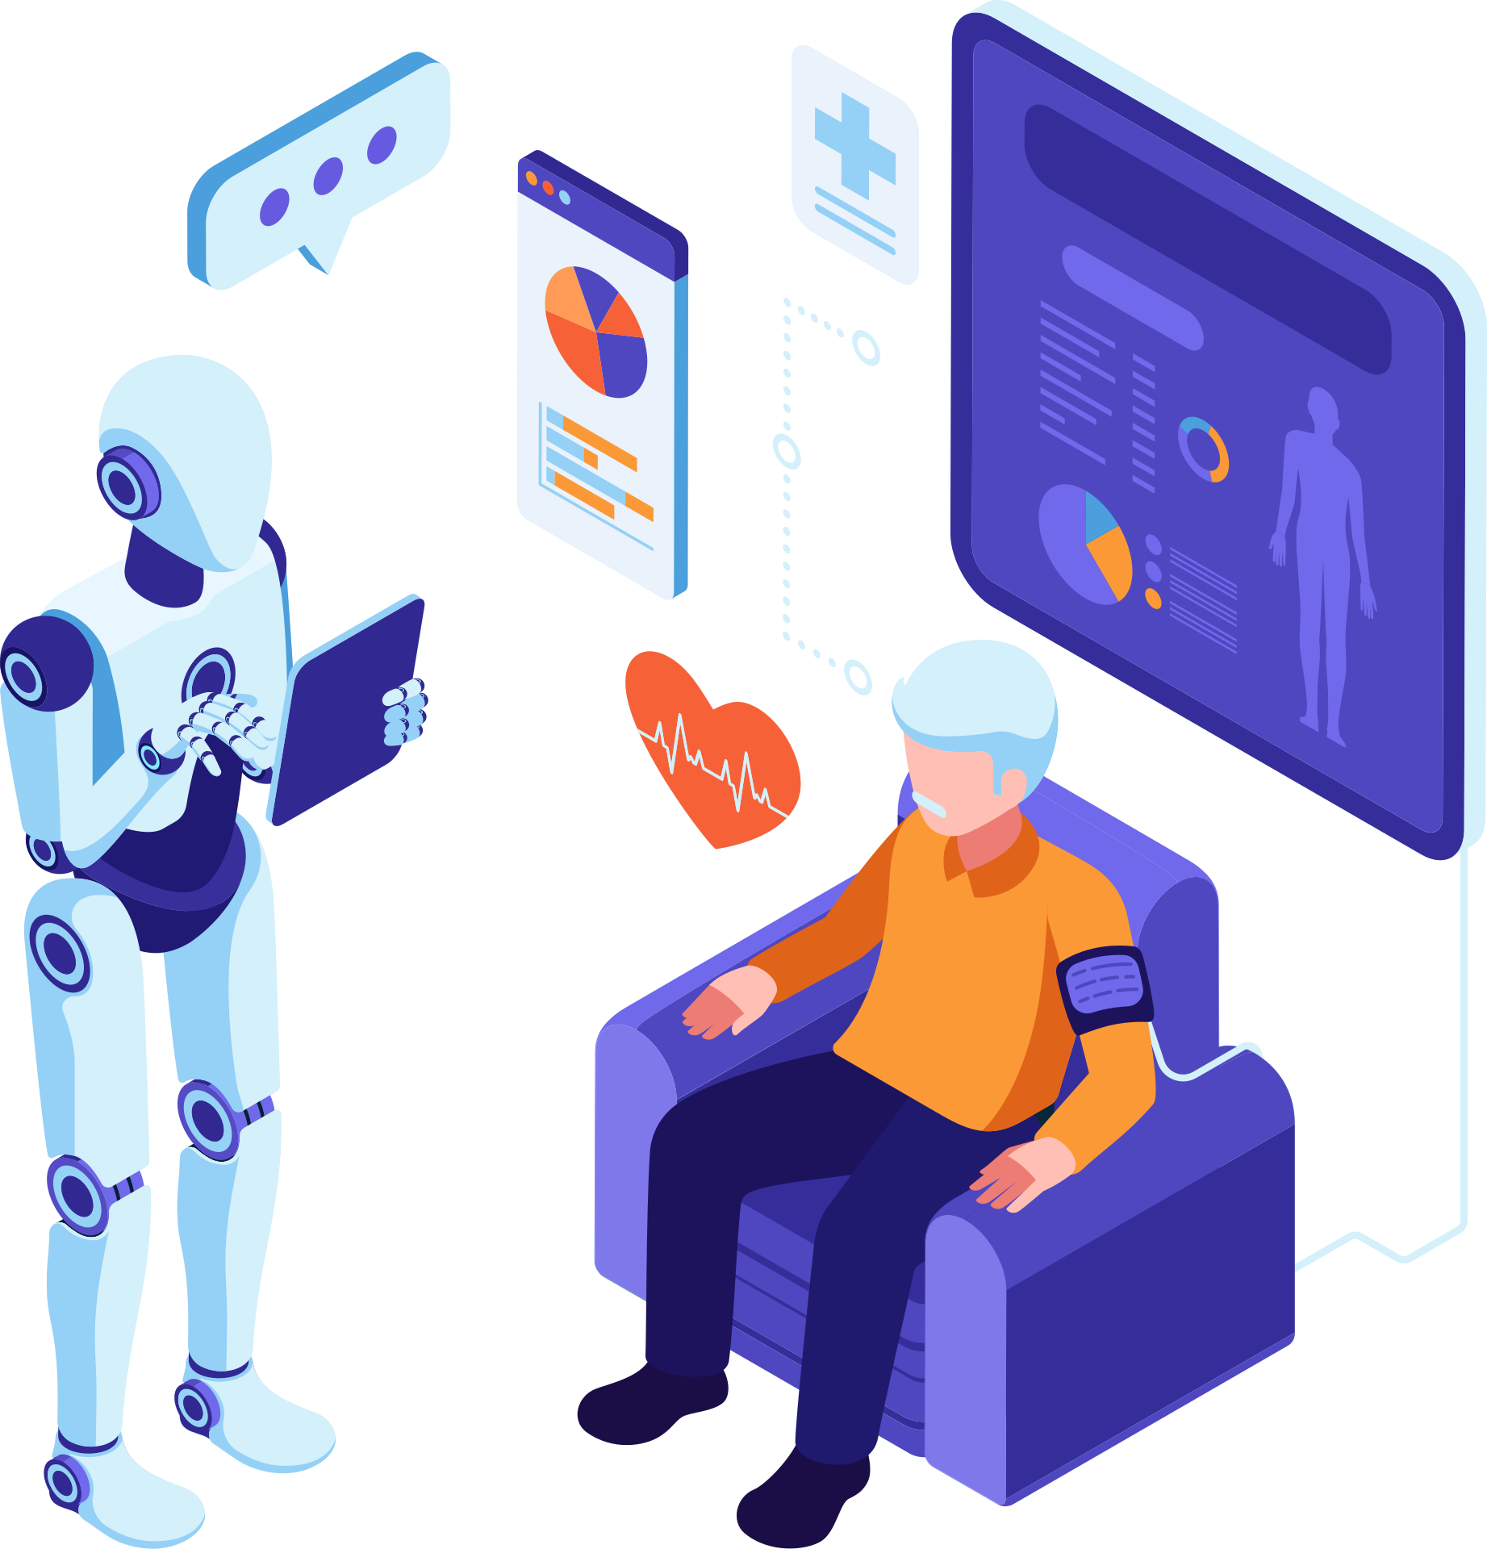
NỘI DUNG
1.
GIỚI THIỆU
2.
USE CASE
3.
WORKFLOW
4
ERD
5.
FIGMA
6.
KẾT LUẬN & HƯỚNG PHÁT TRIỂN

Slide 4


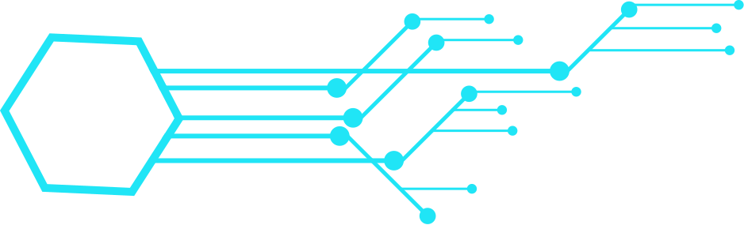
Giới thiệu
Use case
Workflow
ERD
Figma
Kết luận
Giới thiệu
Elderly Care Digital Human System là giải pháp công nghệ tập trung vào lĩnh vực sức khỏe người cao tuổi.
Sự kết hợp giữa việc quản lý, theo dõi chỉ số sức khỏe với công nghệ Digital Human, đóng vai trò vừa theo dõi sát sao các chỉ số sức khỏe, vừa như một người bạn đồng hành tinh thần cho người cao tuổi.

Slide 5

Giới thiệu
Use case
Workflow
ERD
Figma
Kết luận
Use Case

Slide 6
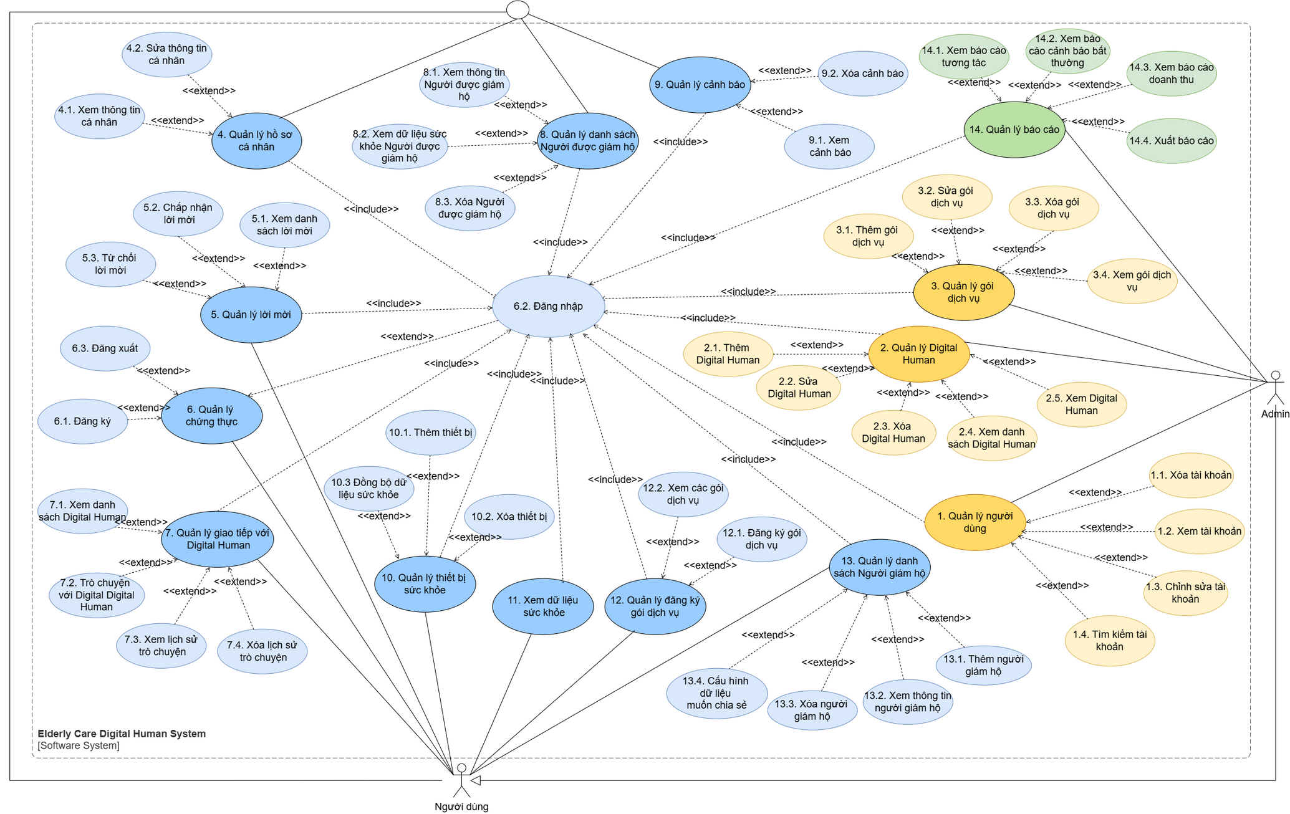

Slide 7
Giới thiệu
Use case
Workflow
ERD
Figma
Kết luận
Workflow

Slide 8

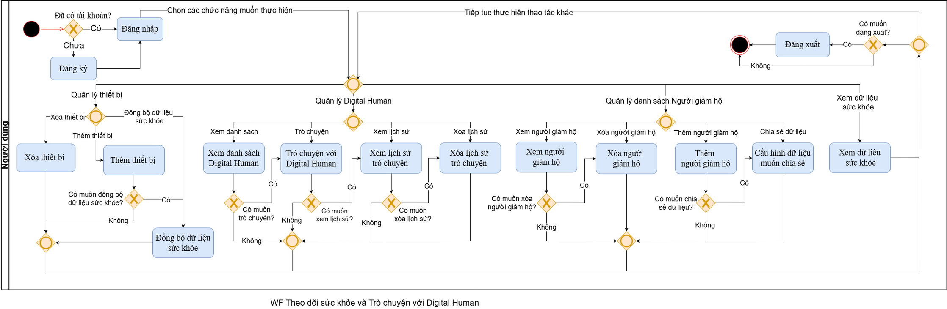
Giới thiệu
Use case
Workflow
ERD
Figma
Kết luận
WF Theo dõi sức khỏe & Trò chuyện với Digital Human

Slide 9
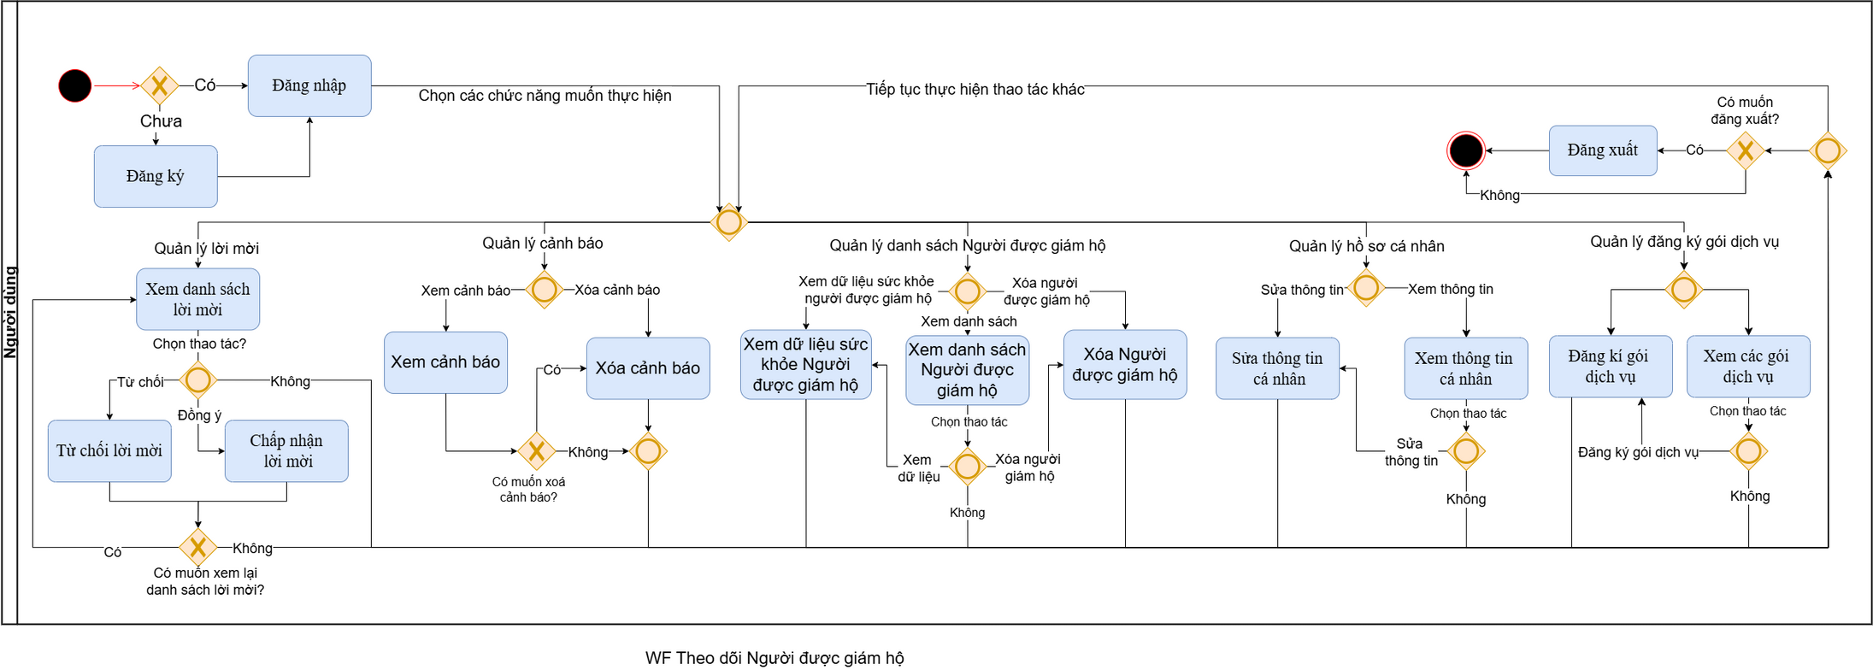
Giới thiệu
Use case
Workflow
ERD
Figma
Kết luận
WF Theo dõi Người được giám hộ

Slide 10
Giới thiệu
Use case
Workflow
ERD
Figma
Kết luận
ERD

Slide 11
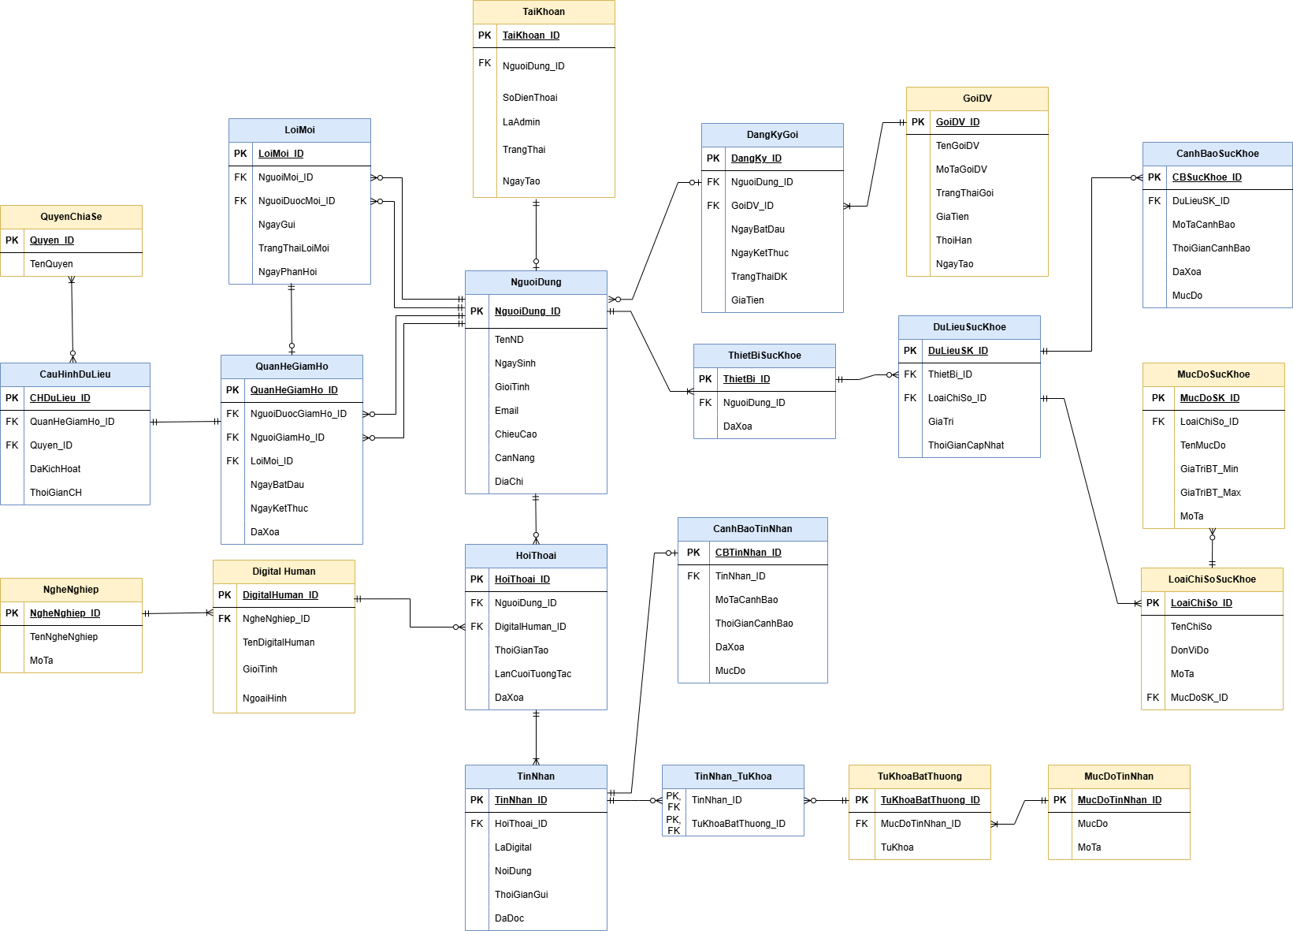

Slide 12
Giới thiệu
Use case
Workflow
ERD
Figma
Kết luận
Sơ đồ
màn hình

Slide 13
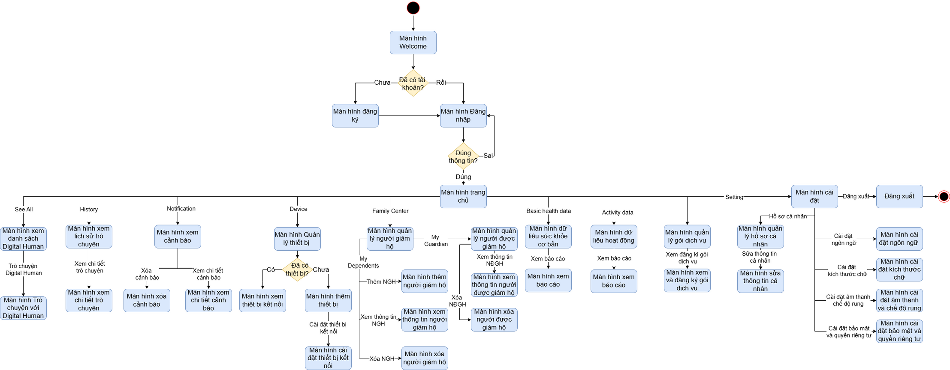
Sơ đồ màn hình Người dùng

Slide 14
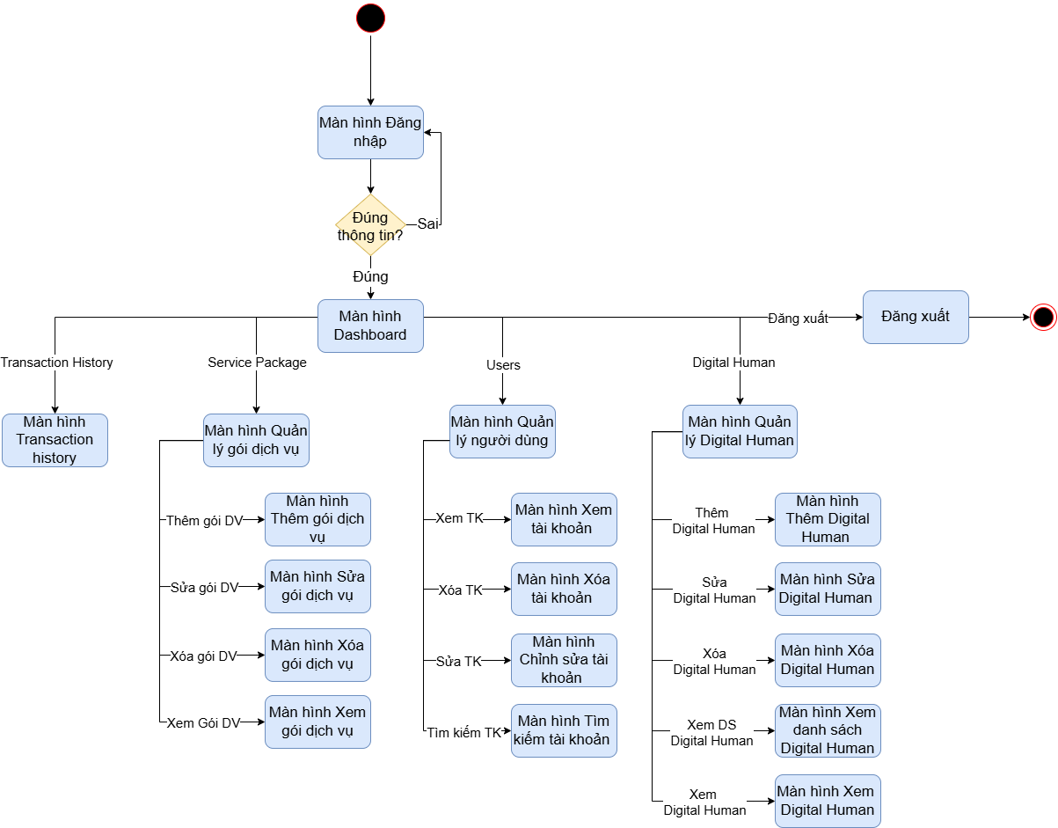
Sơ đồ màn hình Admin

Slide 15

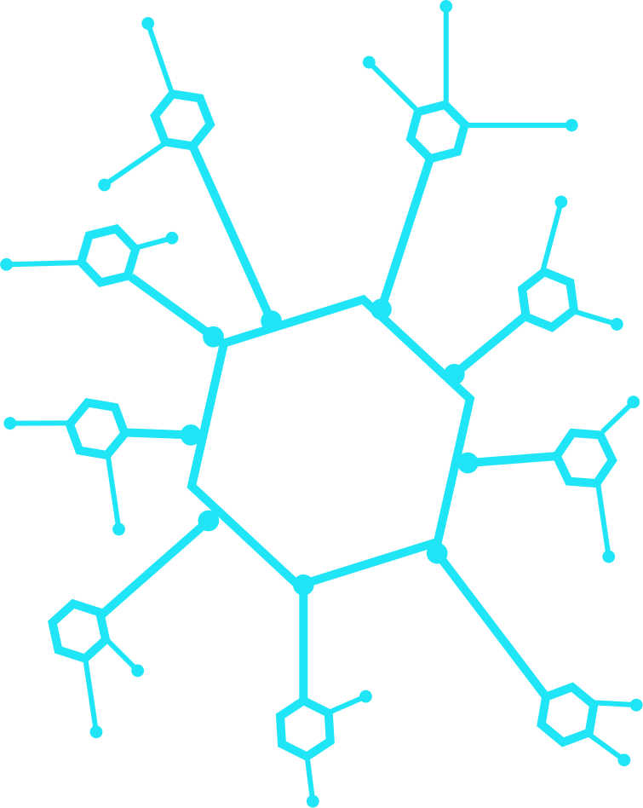
Giới thiệu
Use case
Workflow
ERD
Figma
Kết luận
DEMO
FIGMA DESKTOP

Slide 16
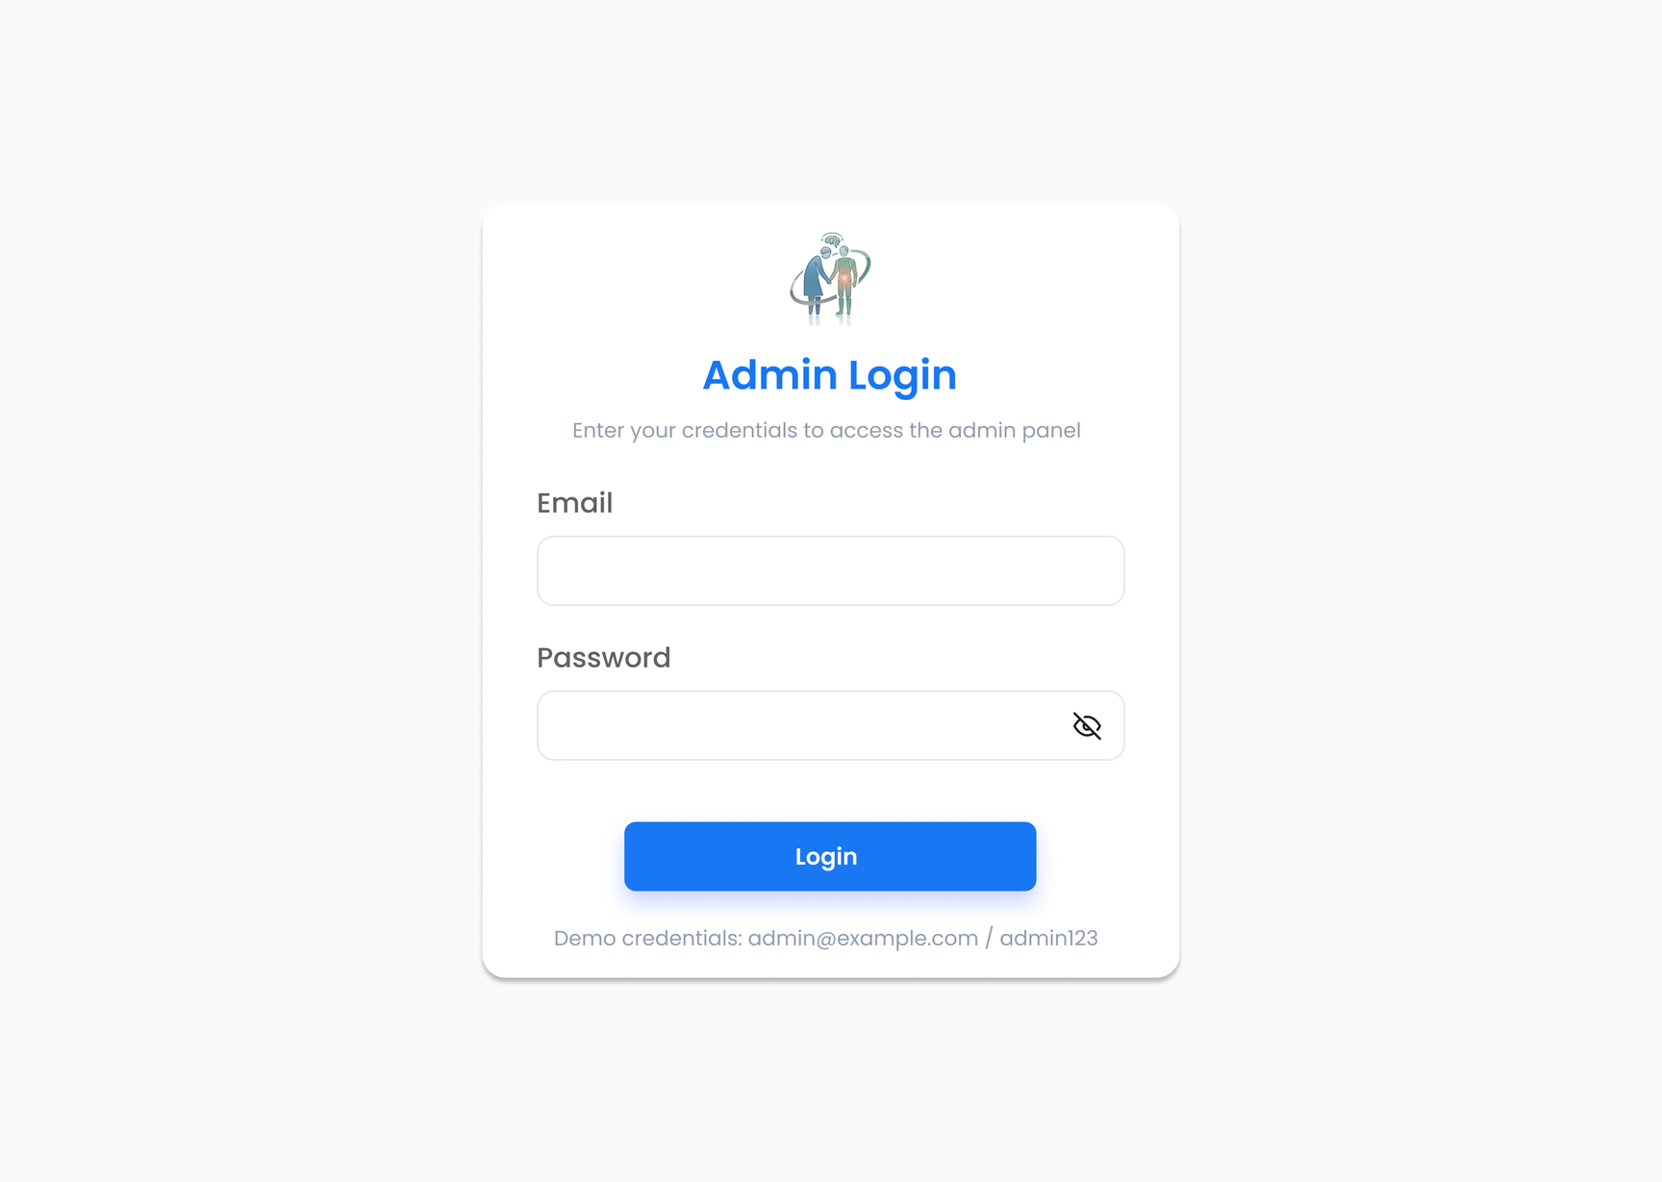
Màn hình đăng nhập

Slide 17
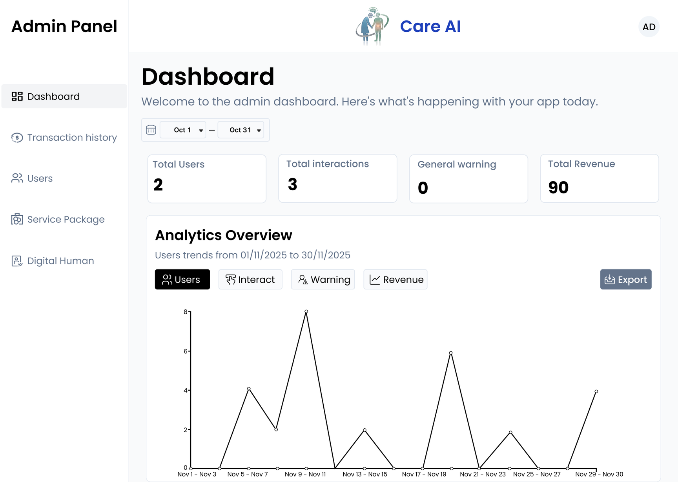
Màn hình Dasboard

Slide 18
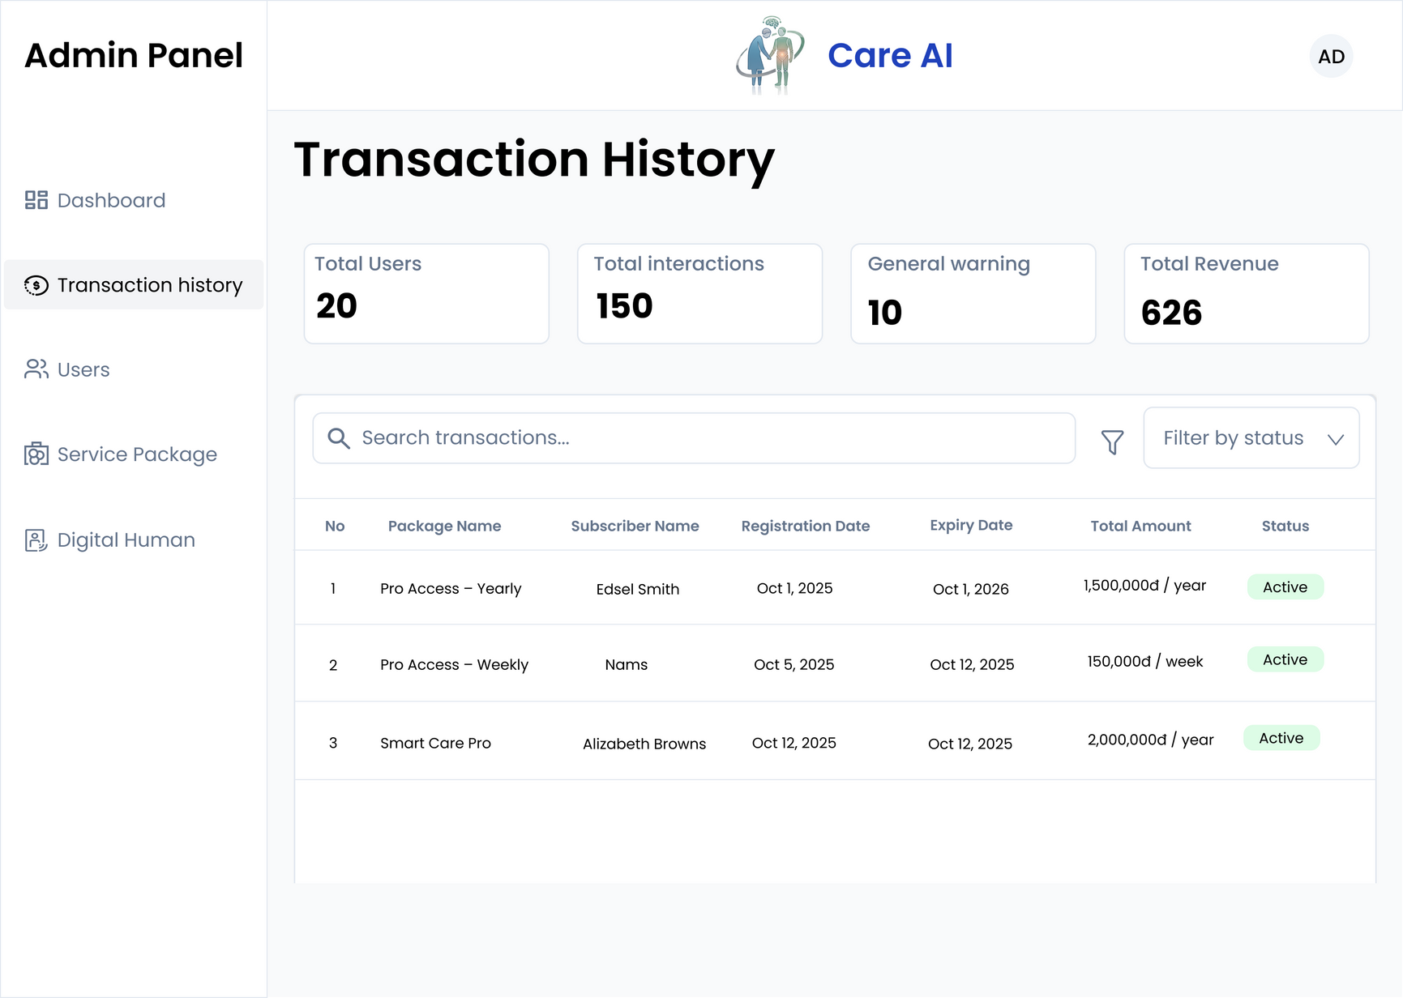
Màn hình Danh sách Transaction history

Slide 19
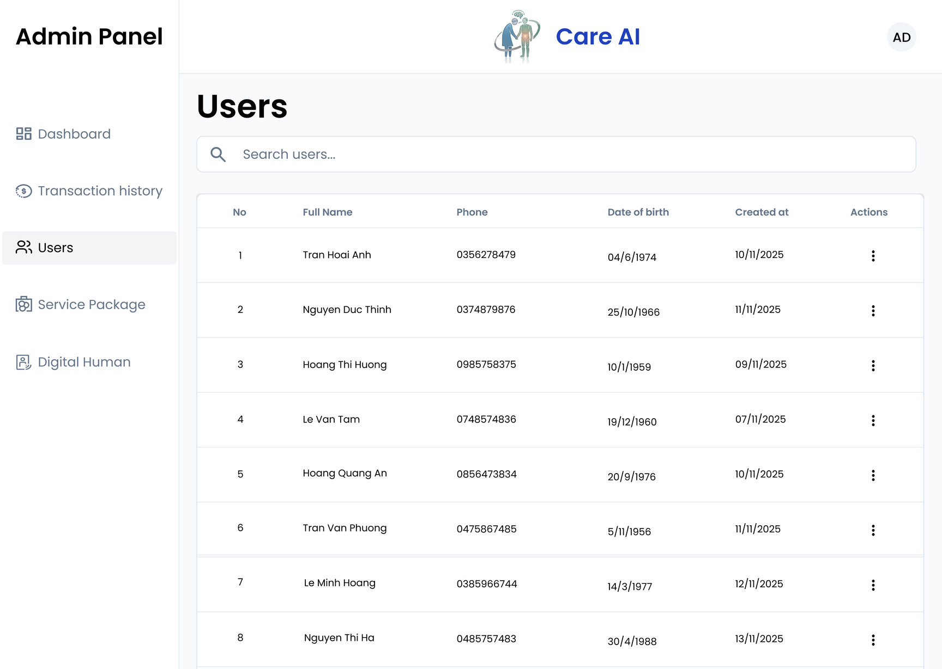
Màn hình Danh sách người dùng

Slide 20
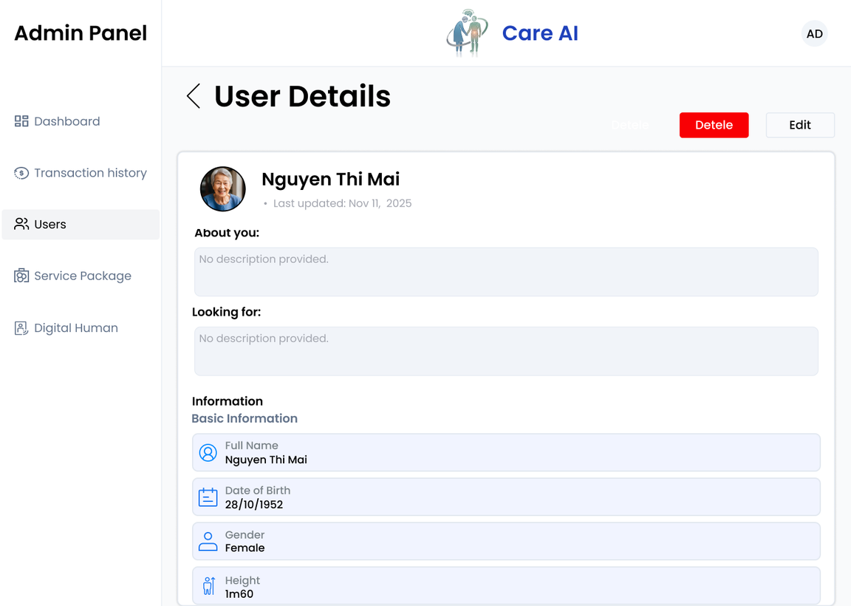
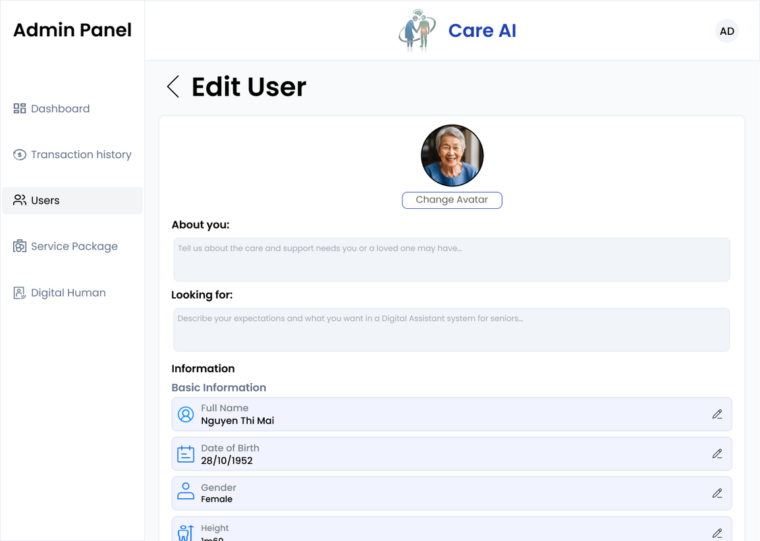
Màn hình Xem & Xóa người dùng

Slide 21
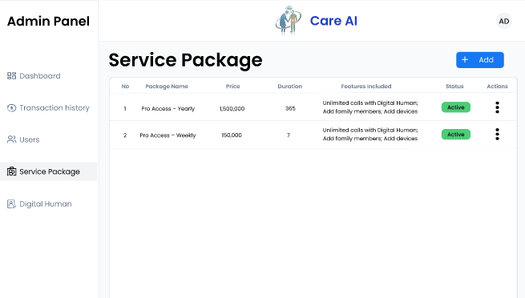
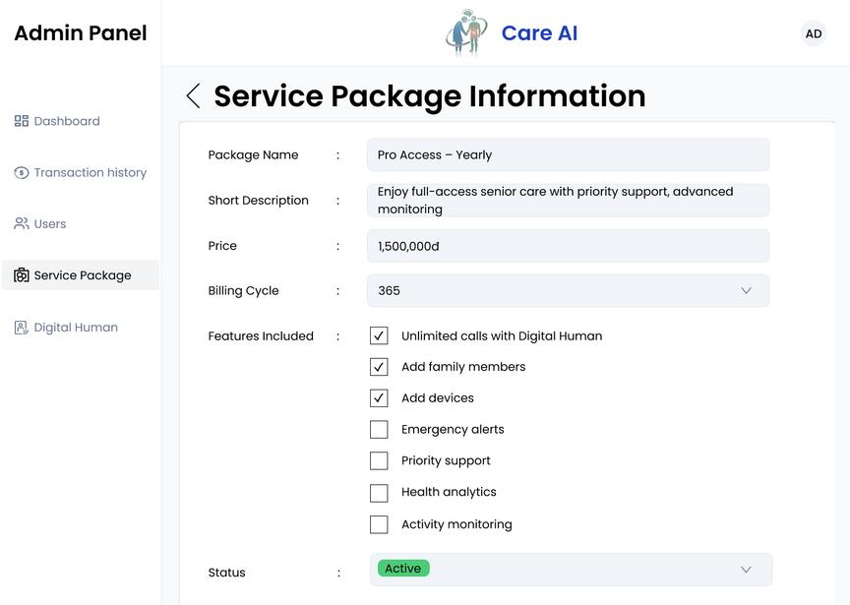
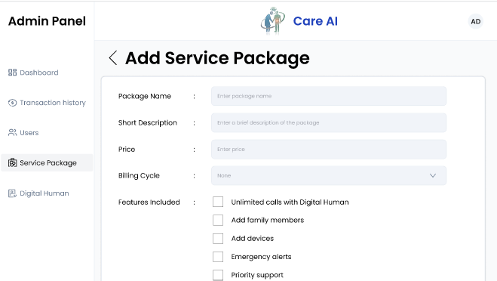
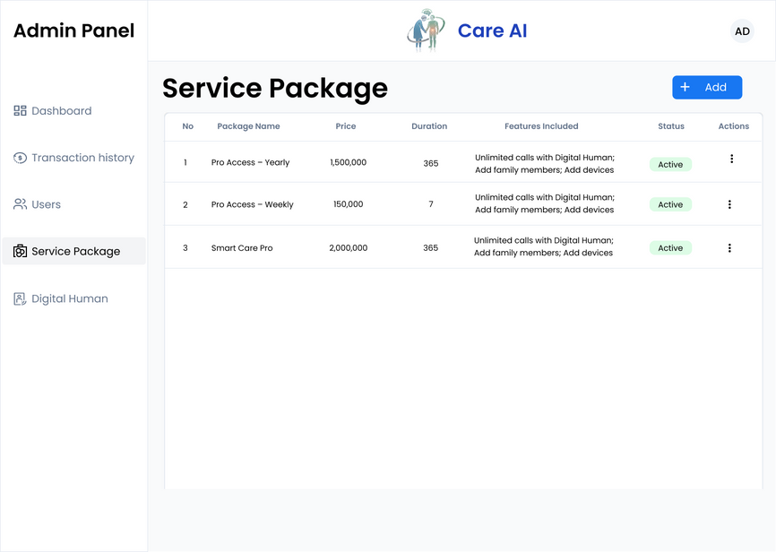
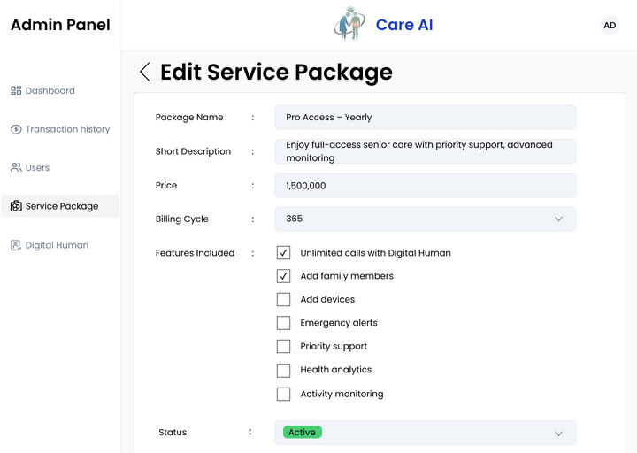
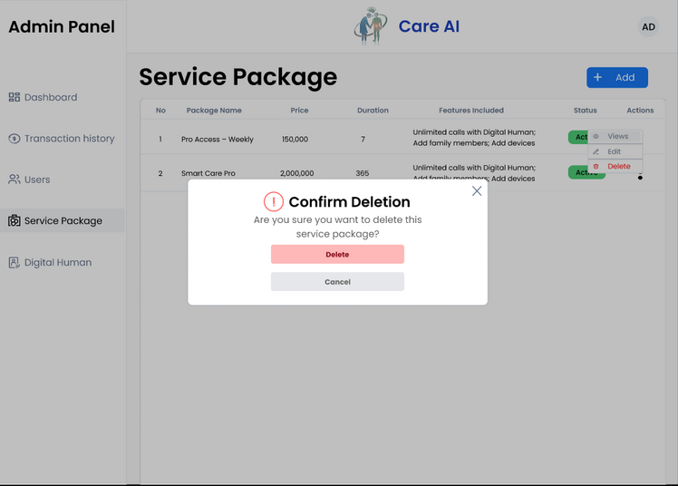
Màn hình Service Package

Slide 22
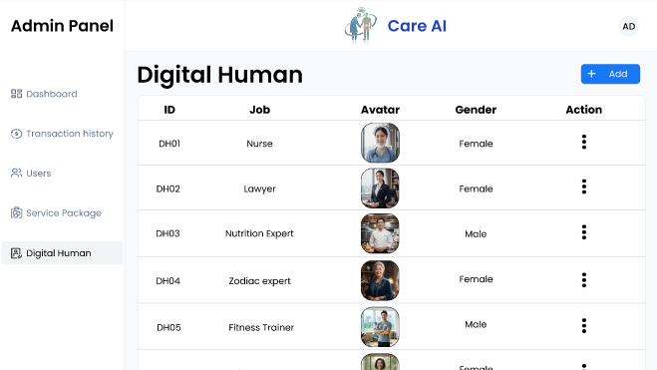
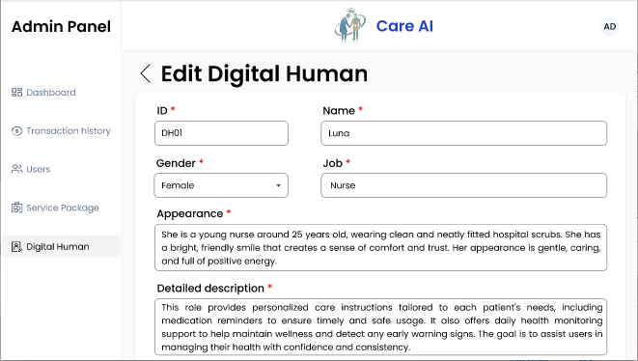
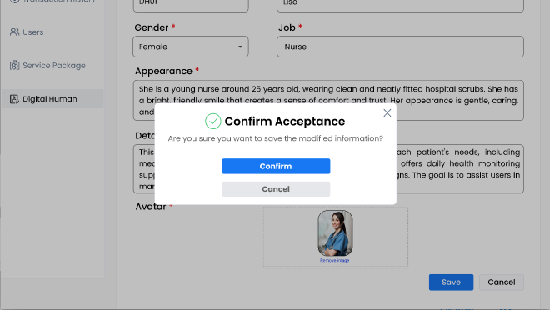
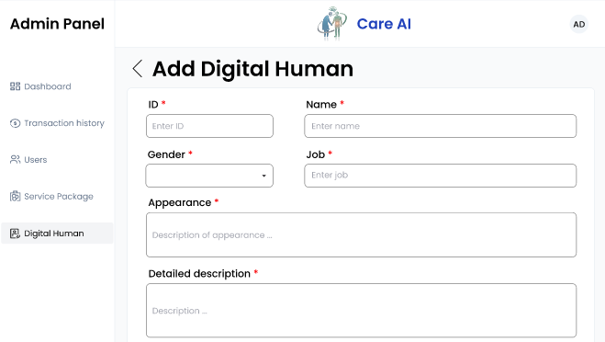
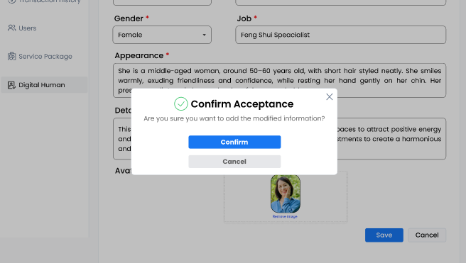
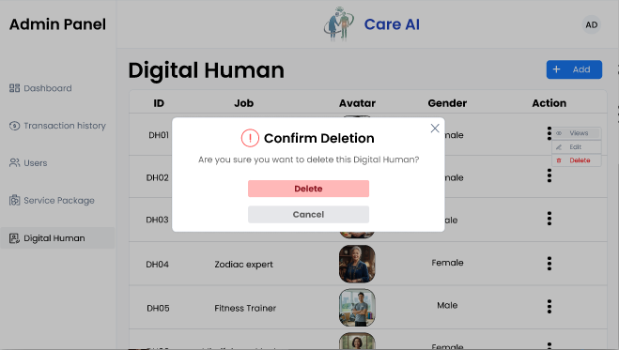
Màn hình Digital Human

Slide 23

Giới thiệu
Use case
Workflow
ERD
Figma
Kết luận
DEMO
FIGMA MOBILE

Slide 24
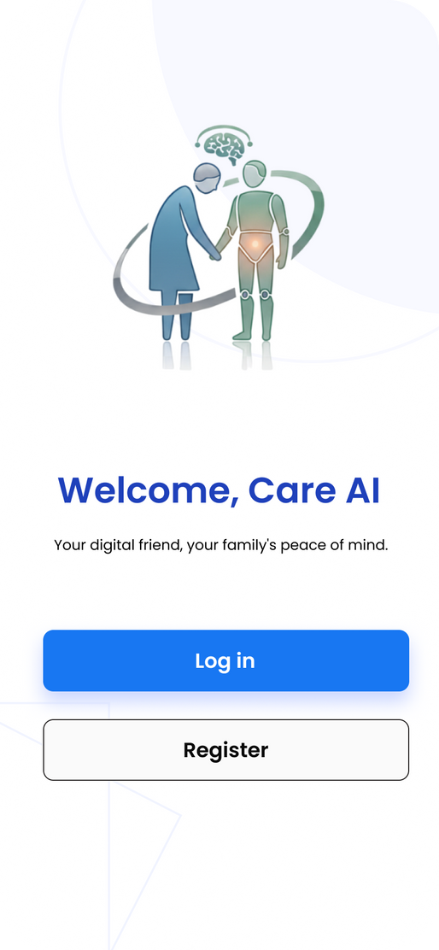
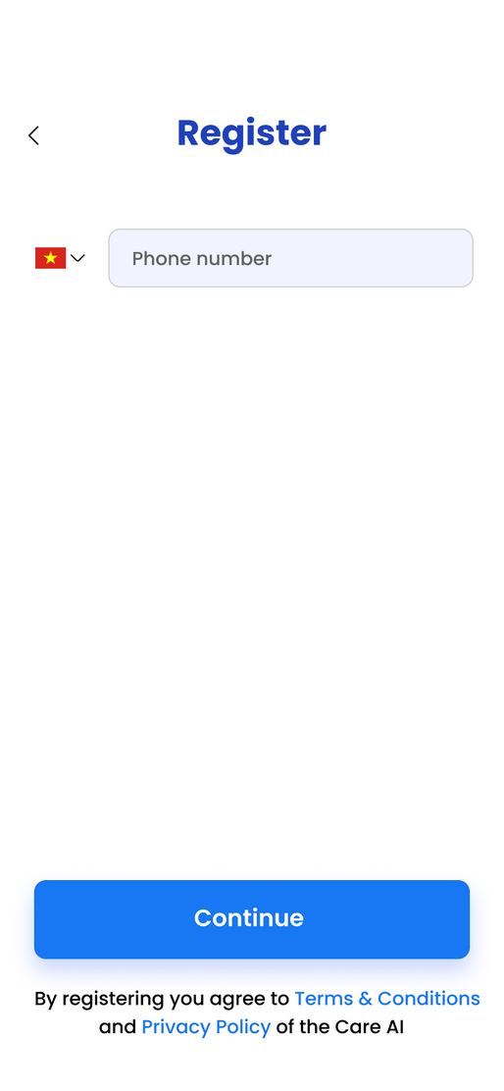
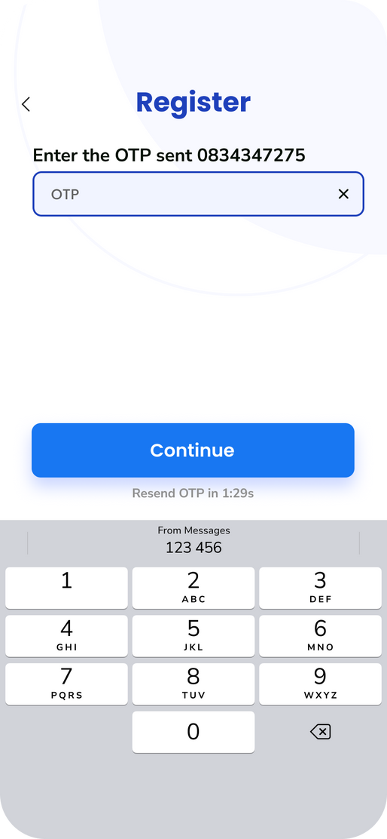
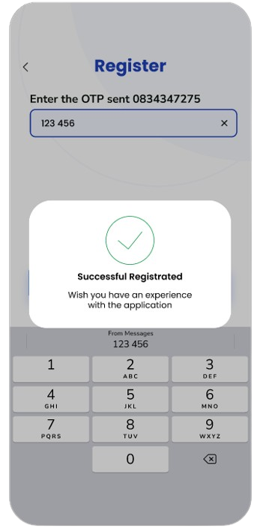
Màn hình Đăng ký

Slide 25
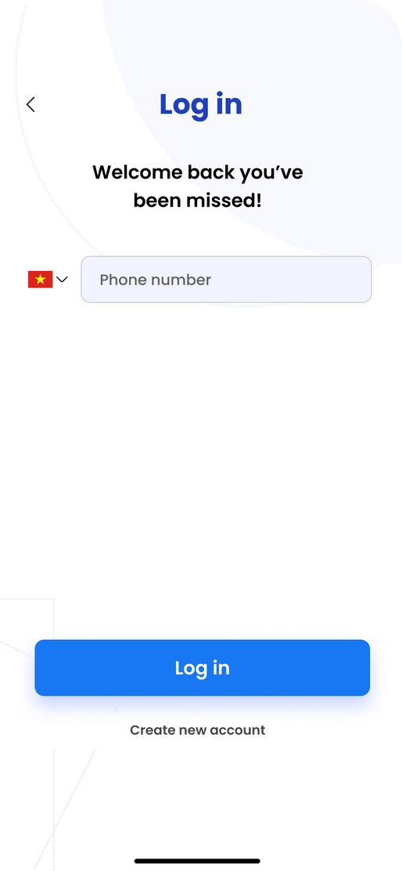
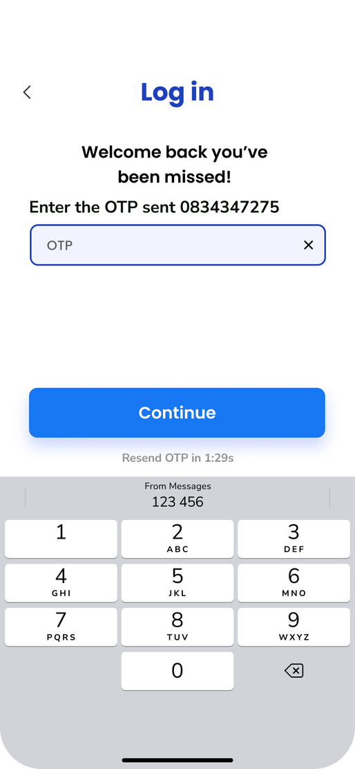
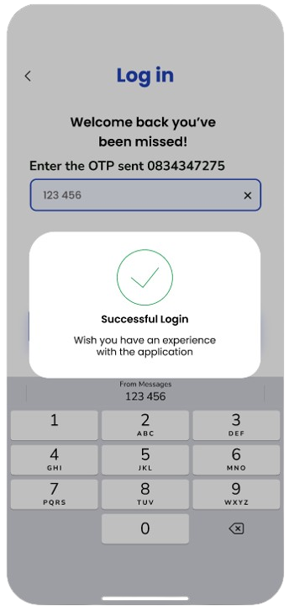
Màn hình Đăng nhập

Slide 26
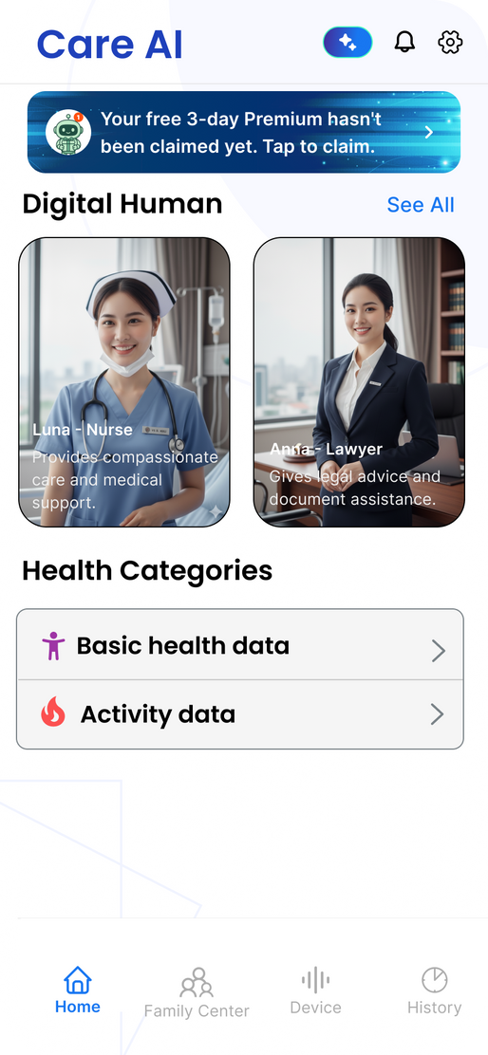
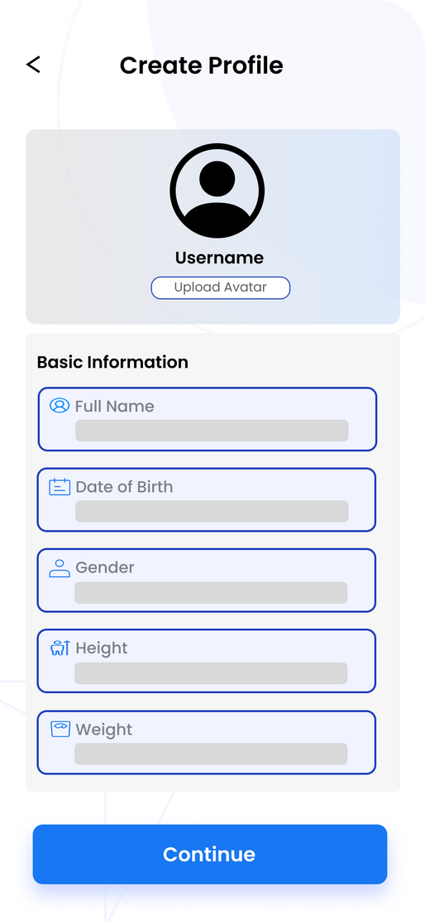
Màn hình tạo thông tin cá nhân
Màn hình Trang chủ

Slide 27
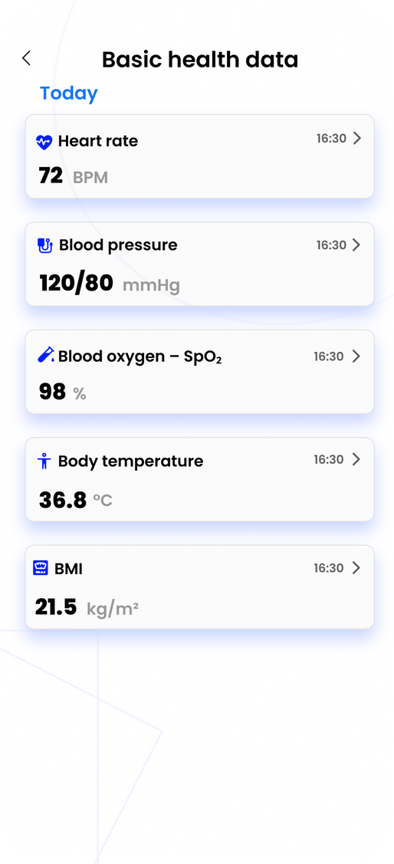
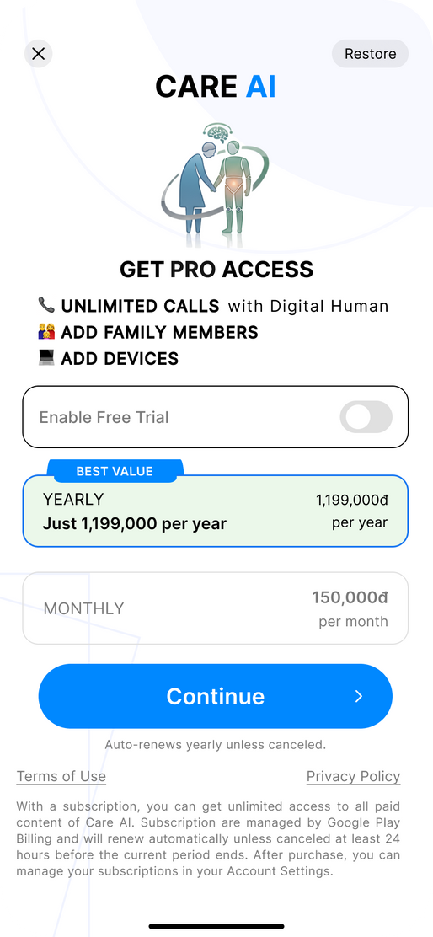
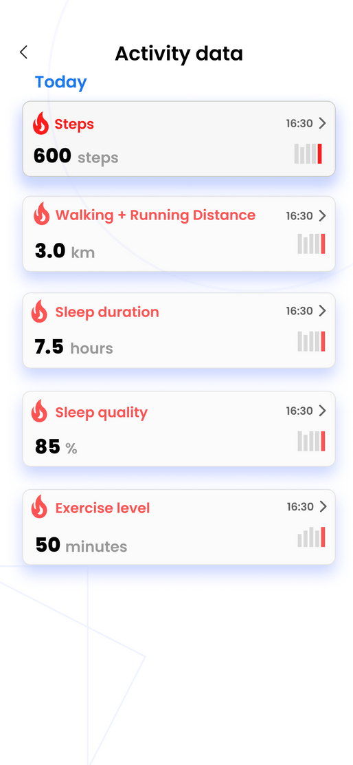
Màn hình Xem dữ liệu hoạt động
Màn hình mua gói dịch vụ
Màn hình Xem dữ liệu sức khỏe

Slide 28
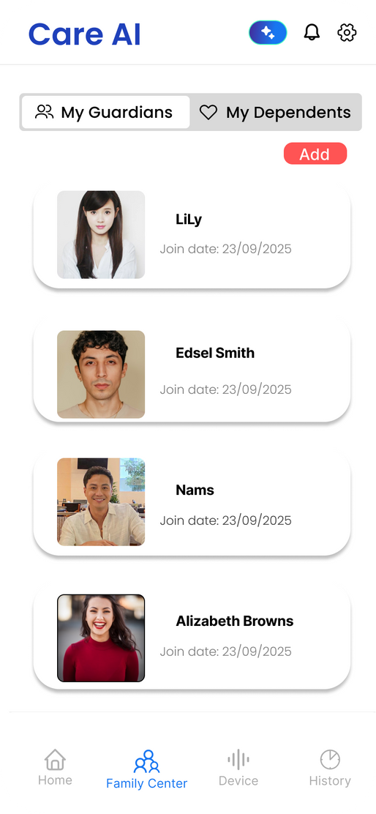
Màn hình Danh sách người giám hộ

Slide 29
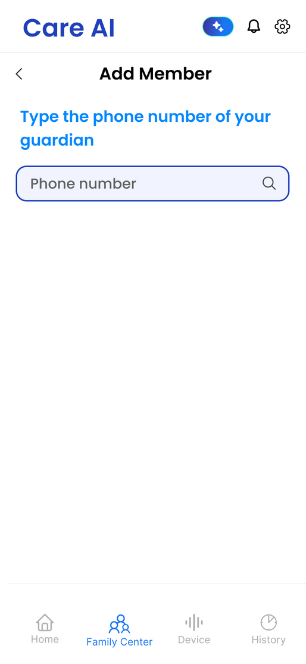
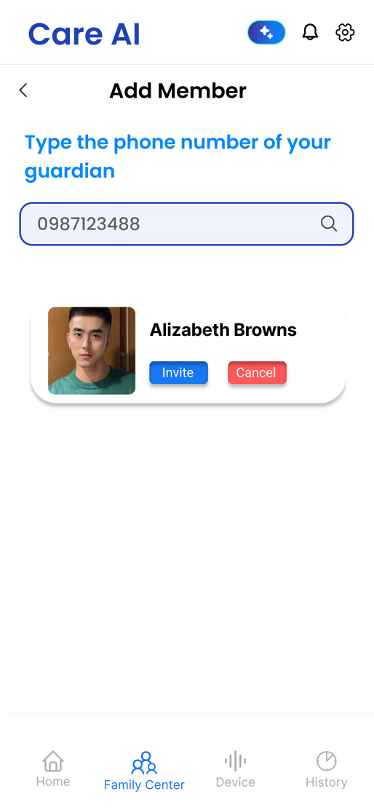
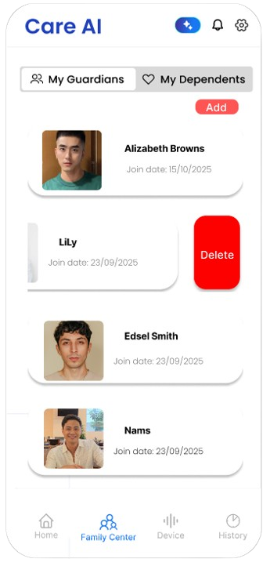
Màn hình Thêm & xóa người giám hộ

Slide 30
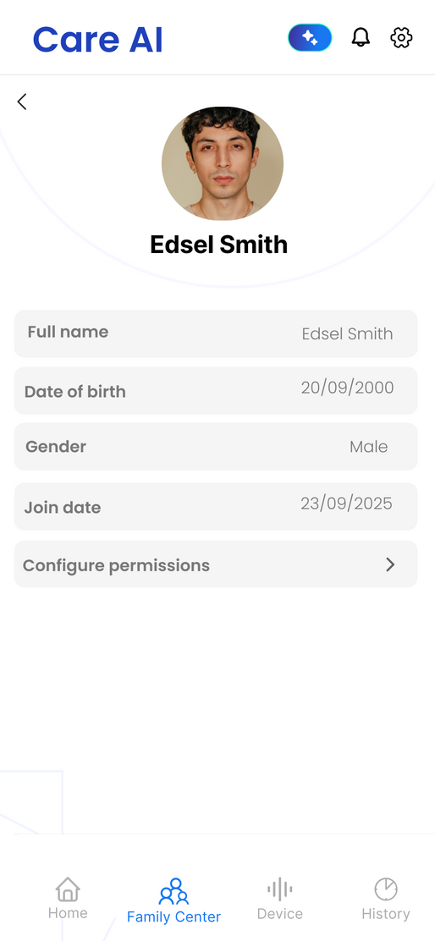
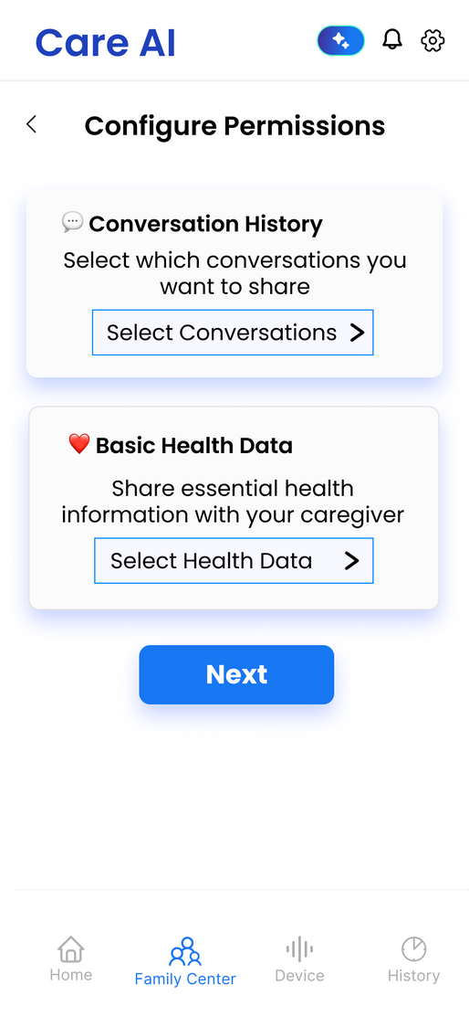
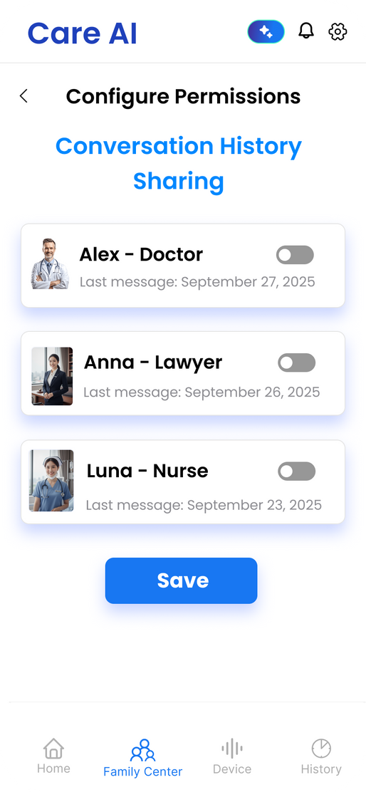
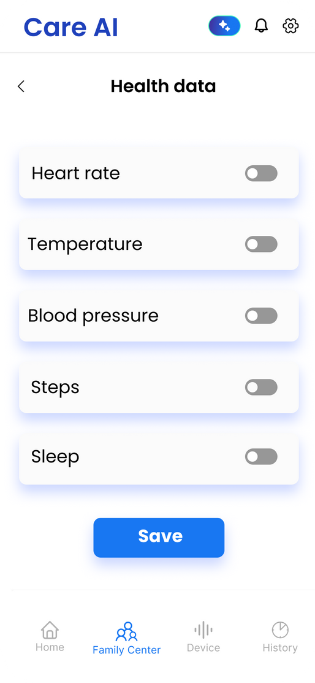
Màn hình Xem & chỉnh sửa thông tin người giám hộ

Slide 31
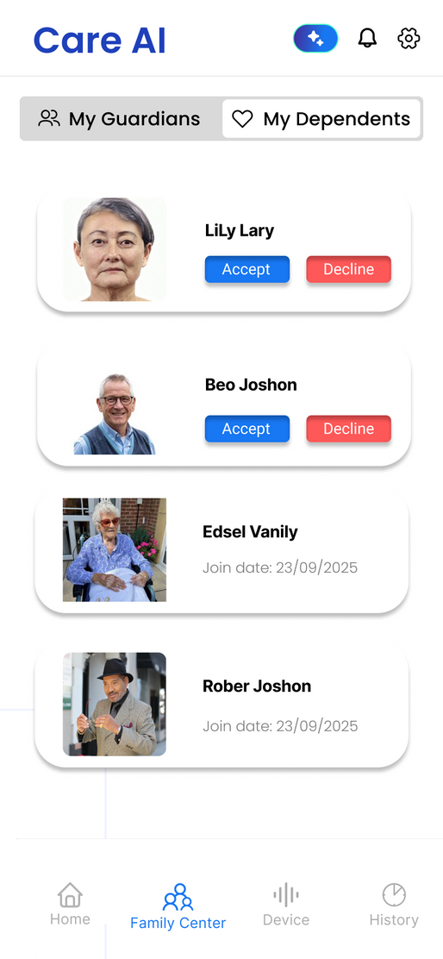
Màn hình Danh sách người được giám hộ

Slide 32



Màn hình Xóa & Xem người được giám hộ

Slide 33




Màn hình thêm thiết bị sức khỏe

Slide 34


Màn hình đồng bộ dữ liệu sức khỏe

Slide 35



Màn hình Danh sách & xem chi tiết & xóa lịch sử trò chuyện

Slide 36




Màn hình chat với AI

Slide 37



Màn hình cảnh báo

Slide 38

Màn hình Danh sách chức năng Cài đặt

Slide 39





Màn hình các chức năng cài đặt

Slide 40
Giới thiệu
Use case
Workflow
ERD
Figma
Kết luận
Kết luận & hướng phát triển

Slide 41

Kết luận
Hoàn thiện Use Case Diagram đầy đủ cho Người dùng và Admin.
Xây dựng workflow chi tiết cho các chức năng chính của hệ thống.
Đặc tả Use Case chuẩn: luồng chính, luồng thay thế, điều kiện trước/sau.
Thiết kế giao diện Figma trực quan, thân thiện với người cao tuổi.

Slide 42




Hướng phát triển
Mở rộng thêm nhiều chỉ số sức khỏe: Tích hợp đo ECG, SpO₂ và theo dõi đường huyết.
Tích hợp bản đồ & định vị GPS: Theo dõi vị trí của người cao tuổi, cảnh báo khi đi lạc hoặc rời khu vực an toàn.
Tăng cường bảo mật dữ liệu: Áp dụng mã hóa nâng cao, đăng nhập sinh trắc học để bảo đảm thông tin cá nhân không bị lộ ra ngoài.

Slide 43

Thank You!
NHÓM 2

